Slide 1
Řecká, turecká a balkánská kuchyně

Slide 2
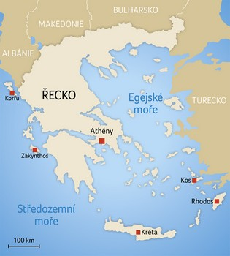
Charakteristika řecké kuchyně
Řecko je historickou kolébkou starověké vzdělanosti a totéž se tyká i řeckého pojetí pohostinnosti – mít hosta v taverně je dodnes v zemi považováno za příležitost ukázat to nejlepší, co dům může nabídnout.
Ve své původní podobě je typickou středozemní kuchyní s orientálními prvky – příznačná je čerstvost připravovaných surovin (ryb, mořských plodů, masa, zeleniny, bylinek), hojnost nabídky tepelně upravené nebo čerstvé syrové zeleniny, přítomnost olivového oleje při přípravě jídel i na stole hosta, dochucování salátů vinným octem a v neposlední řadě jednoduchost přípravy jídel.

Slide 3
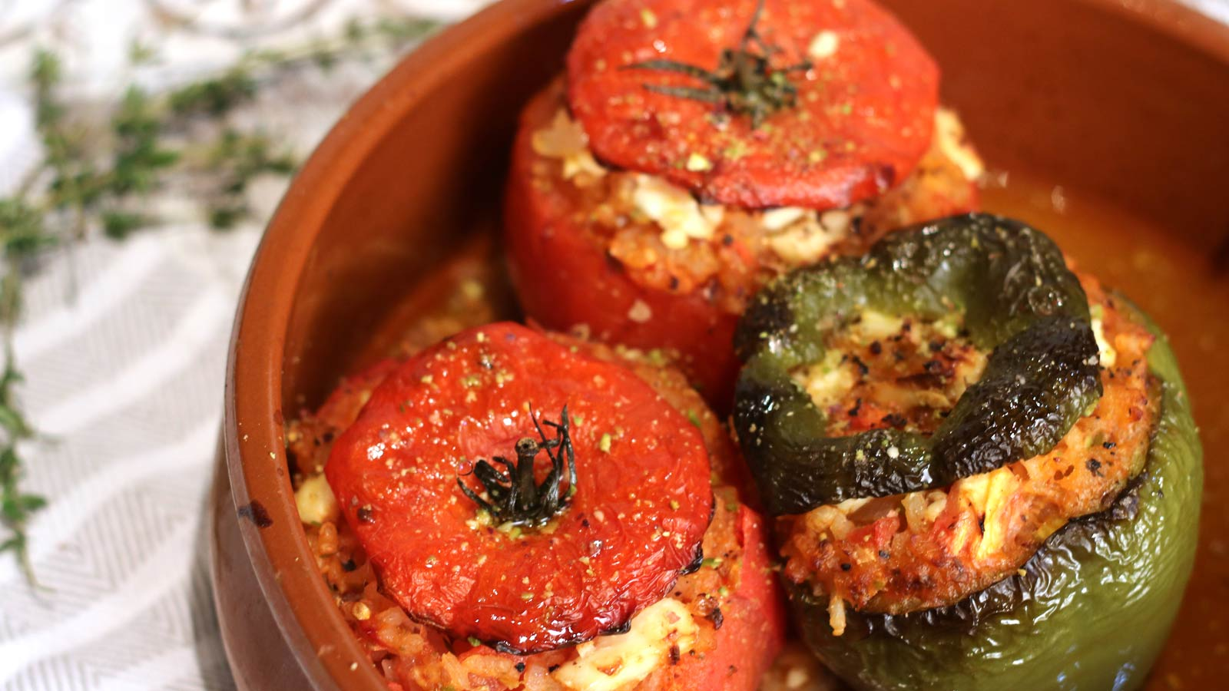
Nejčastěji používanými surovinami mimo masa jsou rajčata, lilky, citrony, cibule, česnek, bylinky – zřejmě nejoblíbenějším kořením je oregano.
Menu v řecké kuchyni je tvořeno množstvím studených předkrmů s využitím místních sýrů, oliv a olivového oleje s dostatkem bílého chleba na stole.
Hlavní jídlo – často některý druh grilovaného masa (např. gyros, který je ovšem kupodivu více známý mimo Řecko) se zeleninou.
Mezi oblíbená zeleninová teplá jídla - „Gemista“, zapečené rajče se sýrem nebo paprika plněná kořeněnou rýži.
Jako moučník se podává čerstvé ovoce, nebo oblíbené plněné smažené taštičky se skořicí a medem.
Každá taverna i restaurace má své malé tajemství dochucování jídel a tak existují i rozdíly v chuti nabízených, byť pod stejným názvem uváděných jídel.

Slide 4
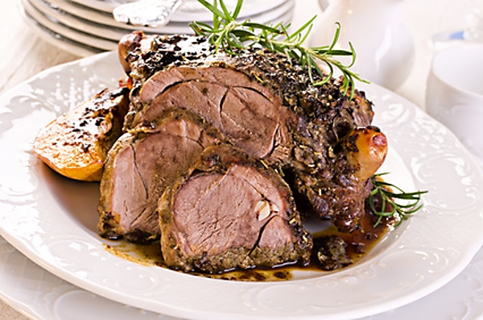
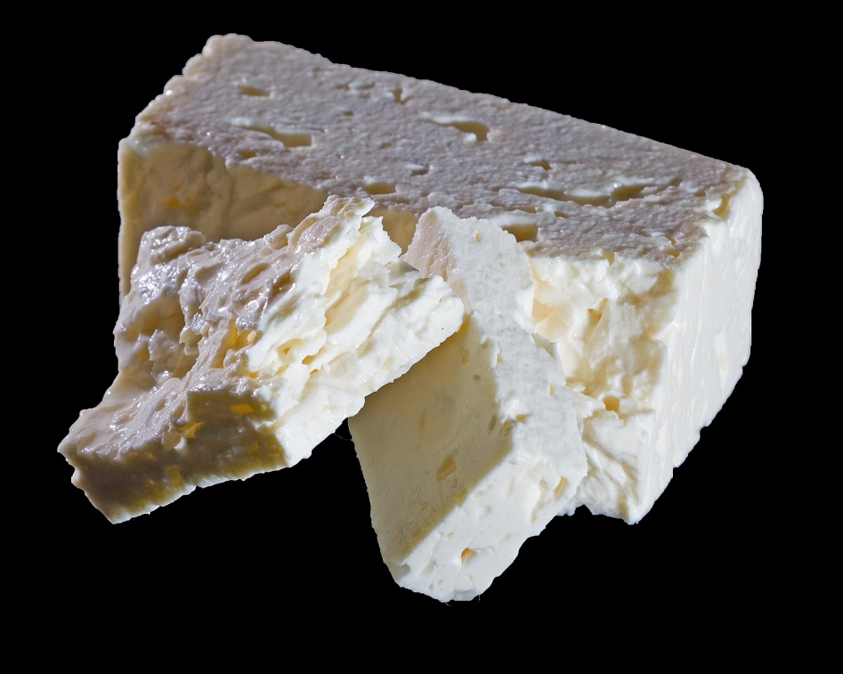
Řekové patří mezi milovníky skopového masa a místních sýrů, pocházejících z hornatých oblastí země.
Nabídka typického řeckého hlavního jídla je založena na pořádné porci masa, hojnosti zeleninové přílohy, vařené brambory jsou v nabídce místní kuchyně zřídka.
Na pobřeží najdeme na jídelním lístku restaurací a taveren různé druhy ryb a mořských plodů, většinou rychle tepelně upravené na grilu.

Slide 5
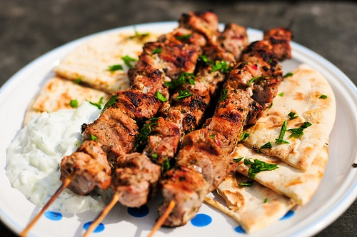
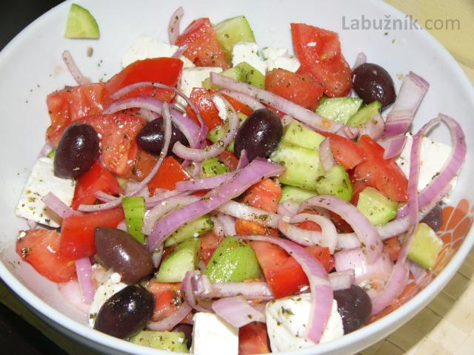
Souvlaki“, různé druhy grilovaného masa na rožni a grilované na ohni. V překladu se jedná o zdrobnělinu slova „souvla“ – špejle. Připravuje se z kvalitního a méně tučného, na plátky nakrájeného masa (většinou vepřové, jehněčí nebo kuřecí) ochuceného olivovým olejem, zakápnutého citronem, kořeněného mořskou solí, černým pepřem a oreganem. Na rožni se prokládá střídavě s cibulí nebo zeleninou. Podává se obvykle se zeleninovým salátem a chlebem.
Ke grilovaným masům se nabízí čerstvé zeleninové saláty, příkladem je oblíbený salát „Choriatiki“, z různé zeleniny, obvykle s vařeným vejcem a sýrem feta.

Slide 6
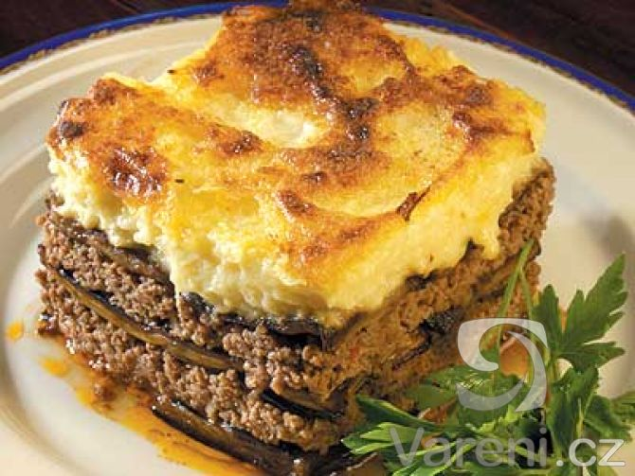
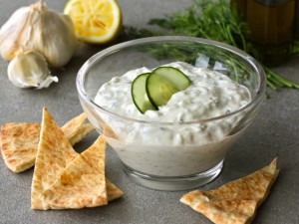
„Tsatsiki“ je velmi oblíbená studená jogurtová omáčka s okurkou. Připravuje se z kvalitního plnotučného přírodního jogurtu, salátové okurky, česneku, olivového oleje, soli, černého pepře a nasekané čerstvé petrželky. Podává se jako samostatný pokrm s chlebem typu pita, nebo jako příloha k dalším jídlům, zejména oblíbeným grilovaným masům.
„Moussaka“střídavá vrstva lilku, brambor, mletého masa, ochucené cibulí, česnekem, rajčaty, skořicí a zapečené v troubě se sýrem. Při porcování je třeba jídlo nechat mírně vychladnout, jinak se nám porce budou rozpadat.

Slide 7

Charakteristika turecké kuchyně
I přes mnoho různých vlivů má pevný orientální charakter.
Vliv slavné historie a poloha na křižovatce mnoha kultur.
V antické době byla ovlivňovaná Nomády a asijskými nájezdníky (přinesli do kuchyně jídla z masa, obilnin a mléka, jogurty, ovčí sýr a tradiční kebab), Řekové všestranné použití oliv a olivového oleje, Peršané sladké moučníky.
Turecká kuchyně má pro gurmány připraveno velké množství překvapení. Tato kuchyně je různorodá, bohatá a plná fantazie.
Rýže na deset způsobů, smažené a grilované ryby, kebaby z hovězího nebo skopového masa a dezerty, které se rozplývají na jazyku. Turecká kuchyně je královská, nebo možná spíše sultánovská.
Turci přikládají jídlu daleko větší význam než Češi a atmosféra společného jídla je proto jedinečná.
Z turecké kuchyně vychází i řecká kuchyně a turecké pokrmy (např. musaka, kebab, pilaf) v Řecku zdomácněly.

Slide 8
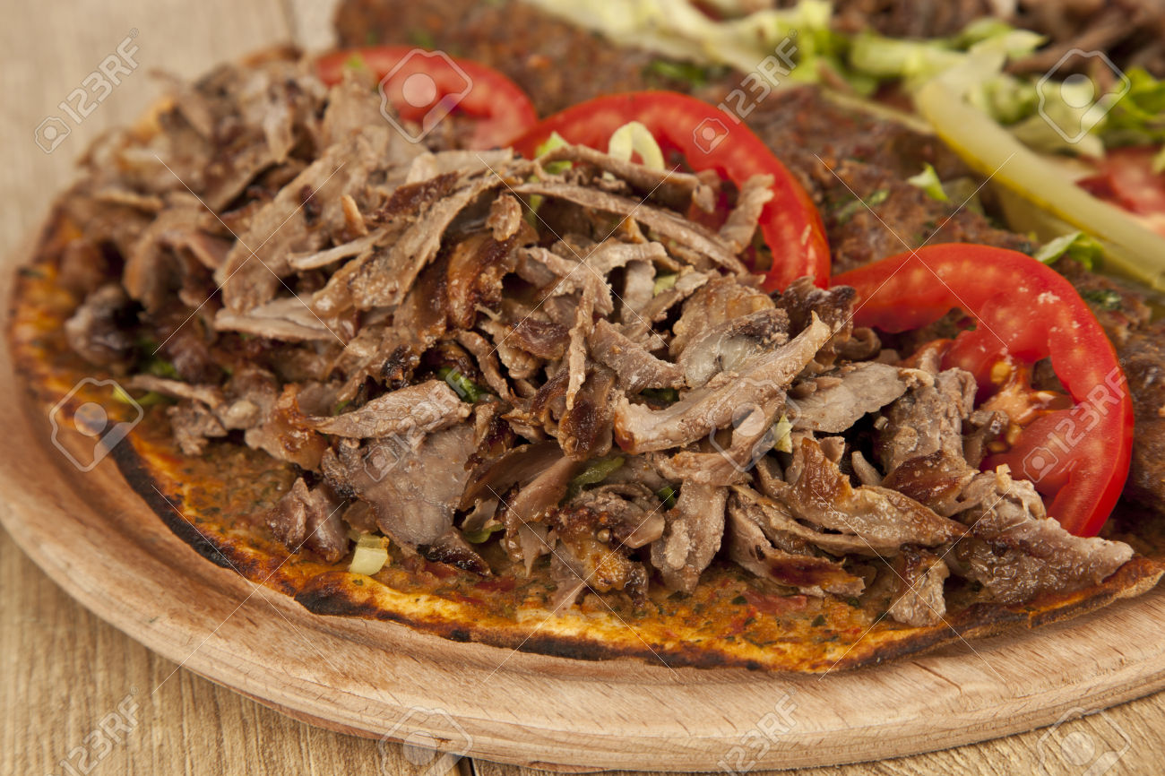
Základy turecké kuchyně jsou v Orientu, obliba zeleninových jídel na všechny způsoby (grilovaná, smažená, plněná, dušená), široká škála čerstvých zeleninových salátů s mnoha druhy nápaditých dresinků, obliba sladkých rozinek, pistáciových oříšků a mnoha druhů exotického aromatického koření.
Z masných jídel – kromě islámem zakázané konzumace vepřového masa – se připravuji jídla z jehněčího, skopového, drůbeže a zřídkavěji z masa hovězího.
Typickým tureckým jídlem je „Kebab“ podávaný na mnoho způsobů. Kebab je vždy čerstvě okrajované grilované maso z jednoho velkého kusu, složeného v syrovém stavu do válcovitého tvaru z mnoha vrstev plátkového okořeněného masa a masa mletého, z různých druhů masa.

Slide 9
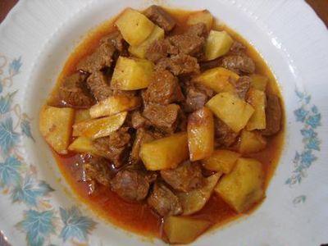
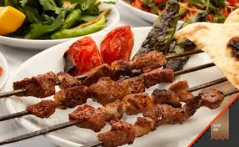
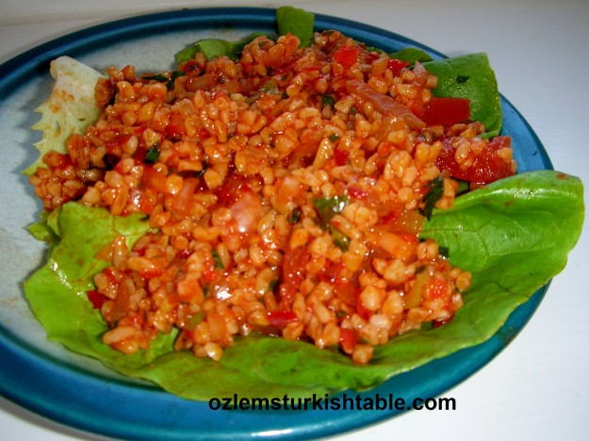
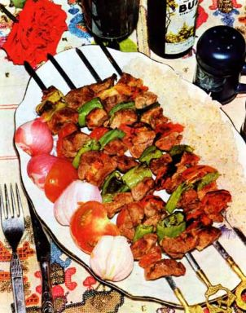
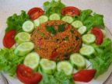
Taskebab z pánve, Šiškebab, Kisir, Patladžánové Gözleme

Slide 10
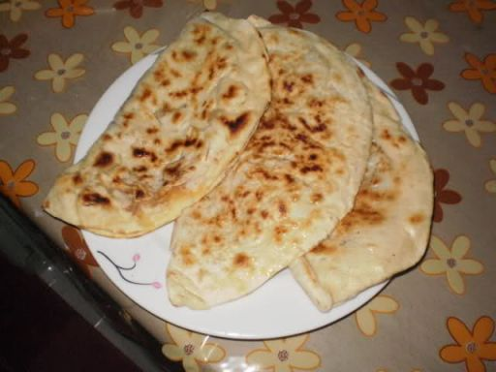
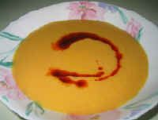
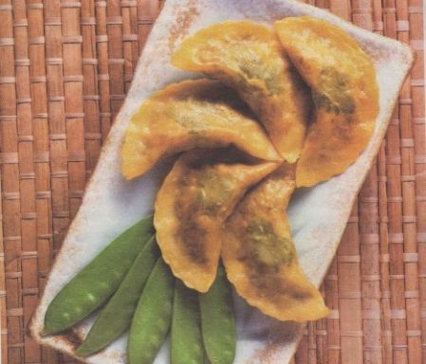
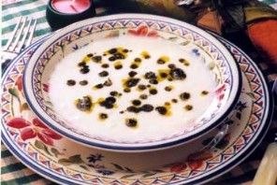
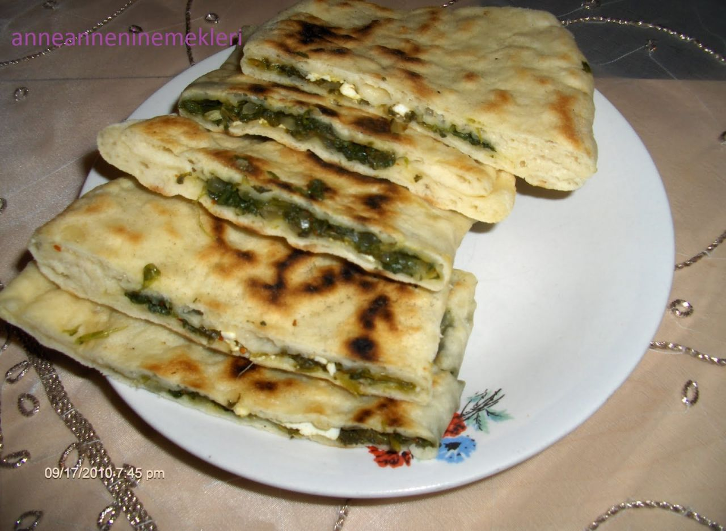

Jogurtová polévka, polévka z červené čočky, turecké placky, jehněčí Pilaf, Burek

Slide 11
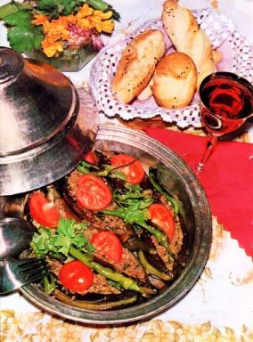
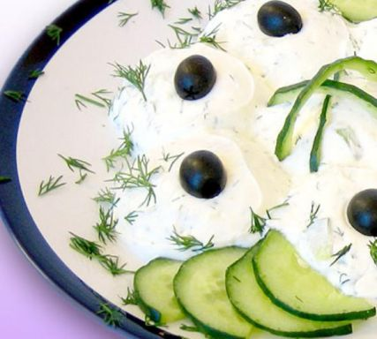
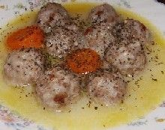
Cacik (džadžik), dušené plněné baklažány, vařené köfte s citrónovou omáčkou
Bosporský okoun v těstíčku Filo s mátovou omáčkou,
Filé z tresky po turecku

Slide 12
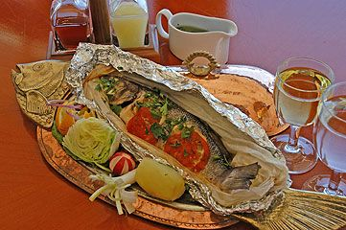
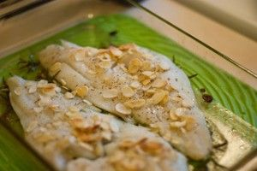
Filé z tresky po turecku,
Bosporský okoun v těstíčku Filo s mátovou omáčkou

Slide 13
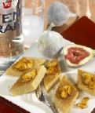
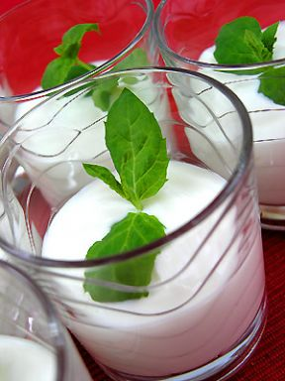
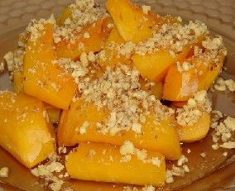
Pomerančová Halva z ořechů a krupice Badem Helvasi, Dýňová dobrota Kabak Tatlisi, Ayran

Slide 14
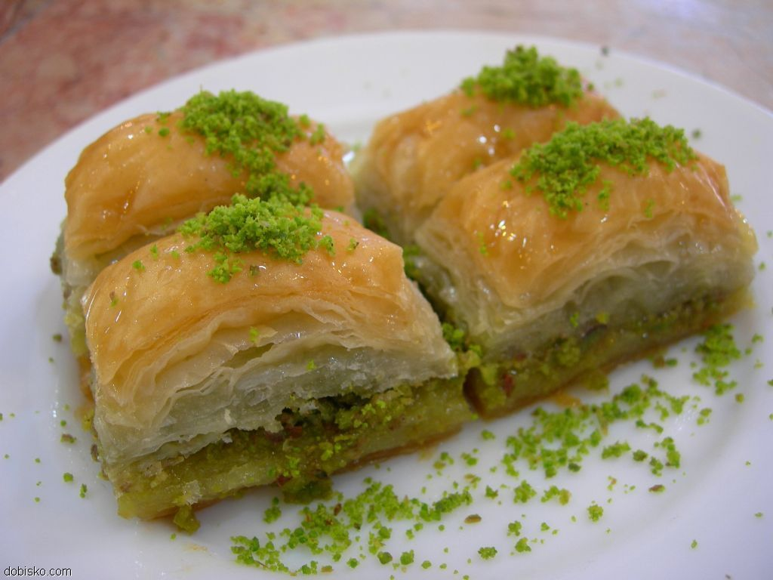
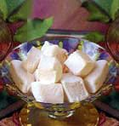
Baklava, Lokum (turecký med)

Slide 15
Oblíbené je i rožněné mleté maso, obvykle podávané se zeleninou a chlebem. Marinády k zelenině obsahují již tradičně olivový olej a citronovou šťávu, poté se přidávají různé další ingredience, např. jogurt, sýry, olivy, oříšky.
Oblíbenou přílohou je „Bulgur“, což je nalámaná předvařená celozrnná pšenice, vyniká vysokou nutriční hodnotou a má příjemnou oříškovou chuť.
Hlavním jídlem dne v rodinách je večeře, skládající se z předkrmu (meze) dále polévky (čorba) a hlavního jídla.
Jako dezert se podává ovoce, nebo sladký moučník.
Z nápojů je zajímavostí hojná konzumace alkoholického nápoje „Raki“ (i přes zákaz koránu) nebo „turecké“ kávy (ovšem připravené ve speciální nádobce zvané džezva, podle přesného postupu.

Slide 16
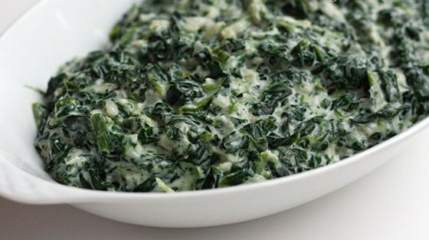
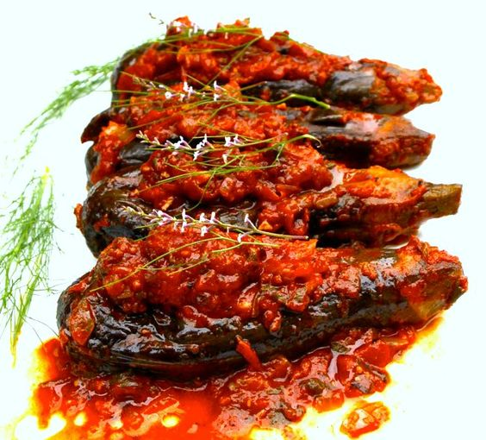
Některá turecká jídla:
„Yougurtlu ispanak salatasi“, velmi oblíbeny předkrm, mladý listový špenát s jogurtovým dresinkem. Složení: listový špenát, olivový olej, česnek, citronová šťáva, sůl, černý pepř, plnotučný jogurt, šafrán.
„Kebab“, většina z nás zná pojem Döner Kebab (tedy otáčený) z varianty občerstvení do ruky. Kebab je však plnohodnotné národní turecké jídlo, stejně jako u rychlého občerstvení je to na stojánkovém grilu opékané maso, hlavně hovězí a skopové. Podává se na talíři s opékaným lilkem, paprikou a rajčaty, jogurtem, přílohu tvoří hranolky a rýže, servírován je i místní chléb lavaš. Někdy je zaměňován s gyrosem.
„Imam bayildi“, obliba tohoto zeleninového jídla překročila hranice země, plněné lilky - rajčaty, cibuli, feferonkou, česnekem a lehce kořeněná pepřem, skořicí, tymiánem, petrželkou a troškou cukru, které se poté pečou s olivovým olejem v troubě. Překlad z turečtiny „imám padl při prvním ochutnání z lahodné chuti tohoto jídla na zem“.
„Baklava“, tradiční sladký turecky moučník z listového těsta, proložený našlehaným sněhem z vaječného bílku smíchaného s nadrobno posekanými oříšky, sladí se medem.

Slide 17
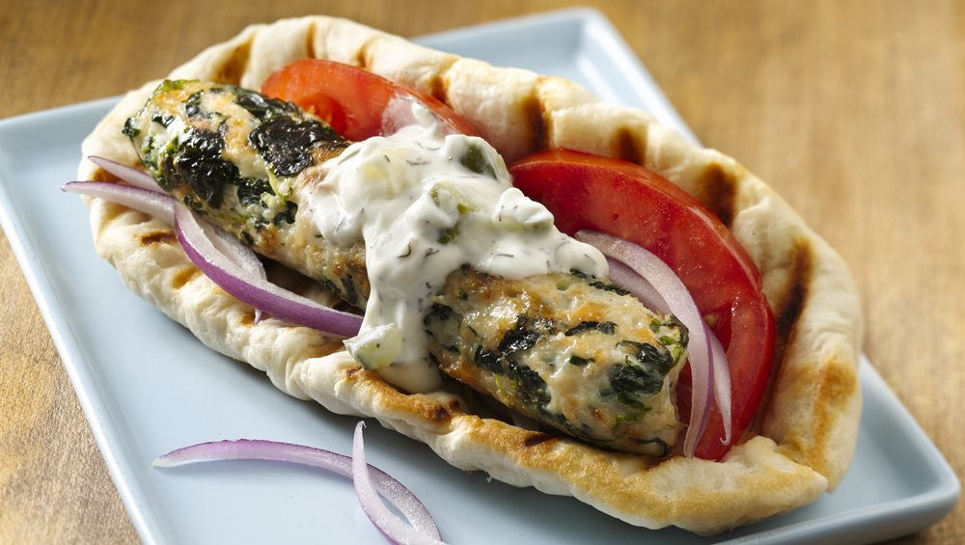
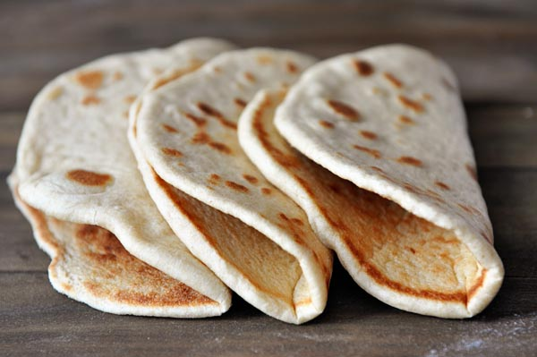
Gyros, chléb Pita https://www.youtube.com/watch?v=NkQ_aYT9S2E

Slide 18
Kuchyně balkánských zemí
Kuchyně území Balkánu - podobné gastronomické zvyklosti při přípravě jídel. Řada pokrmů má téměř identické složení, použité potraviny se víceméně shodují a názvy jídel jsou pouze odlišné jazykově.
Kuchyně balkánských zemí zahrnuje oblasti bývalé Jugoslávie, Albánie, Bulharska, Makedonie, Rumunska. Část zemí historicky naležela k Osmanské říši, v jejich gastronomii se vliv zvyků z oblasti Řecka a Turecka nutně projevil. Celkově se dá gastronomie Balkánu charakterizovat jako vydatná, původem venkovská a jednoduchá, přiměřeně ostrá a pikantní.
Základními používanými surovinami je obvykle vícero druhů mas a to spíše méně tučného, jako je kvalitnější vepřové, hovězí nebo telecí, skopové, drůbeží.
Hojně se k masu přidává oblíbená syrová nebo tepelně upravená zelenina, cibule a česnek. Jídla jsou výrazné chuti, každé jídlo má svou charakteristiku, odpovídající použitému koření – v ostrých jídlech cítíme ostré chilli papričky, kyselá chuť je výsledkem použití kyselých okurek, nakládaného zelí a vinného octa, kombinovaná zeleninová jídla s mletým masem aromatické směsi koření a česneku, sladká jídla obsahují mnoho cukru a medu.

Slide 19
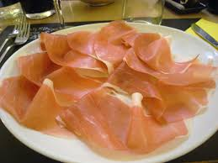
V kuchyni zemí bývalé Jugoslávie - pokrmy z masa a u pobřeží z ryb, hojně připravované na grilu. Téměř ke každému jídlu se podává bílý chléb, nebo „burek „a zeleninový salát, luštěniny, sýry, uzeniny.
Specialitou mezi uzeninami je sušená šunka „Pršut“.
Patrně nejlepší pověst má dalmatská přímořská kuchyně, bohatá na pokrmy z ryb a plodů moře, vždy se saláty z čerstvé zeleniny, jemně ochucené vinným octem nebo olivovým olejem.
Ve vnitrozemí se pěstují artyčoky, olivy, chřest, hrášek, fazolky, dýně a ovoce, jako fíky, višně, broskve, hrozny – tyto produkty se dováží na pobřeží na trhy, nebo do místních restaurací.

Slide 20
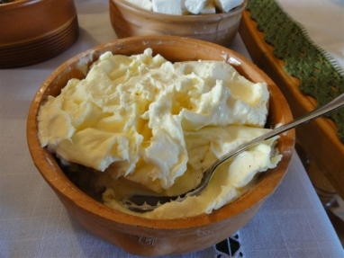
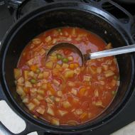
Srbská kuchyně je proslulá výbornými hustými, mírně nakyslými polévkami, zvanými „čorba“, připravují se z luštěnin, kysaného mléka, rajčat nebo z ryb a zeleniny.
K srbským specialitám patří „Kajmak“, mléčný výrobek podobný máslu, nebo čerstvému sýru, který se přidává do mnoha jídel, nebo podává jako pomazánka na chleba.
Dále se konzumují jídla z vepřového masa a sladkovodních ryb.
Oblíbena jsou jídla z mletého masa – např. „Sarma“ (plněny zelný list), „Pljeskavica“ (na grilu pečené karbanátky z mletého masa), „Srbská Djulbastija“, lehce marinované plátky masa (orig. hovězí svíčkové), prudce opečené na ohni nebo oleji, mírně potřené česnekem.

Slide 21
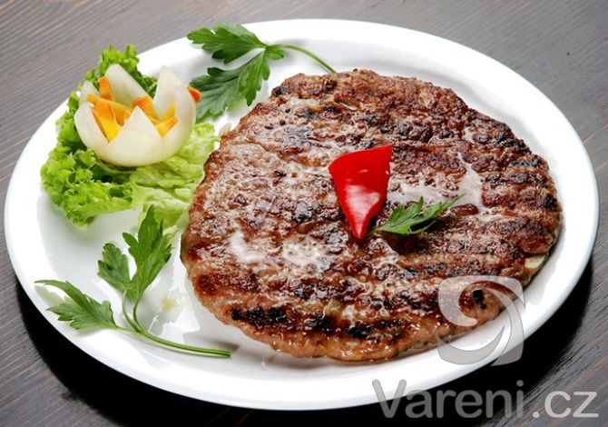
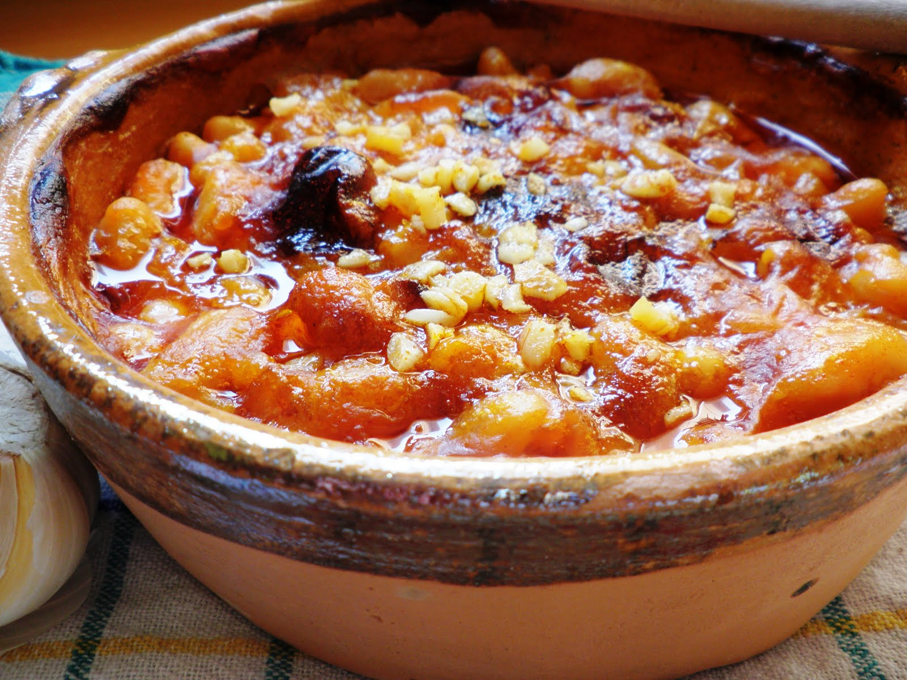
Makedonská kuchyně je ovlivněna řeckou a tureckou kuchyní, hlavně v častém používaní orientálního koření. Národním jídlem Makedonie jsou zapečené fazole s cibulí a paprikou, zvané „Tavče Gravče“. Při přípravě makedonských jídel má důležitou úlohu i sýr - např. druhy kefilator, mandur a feta.

Slide 22
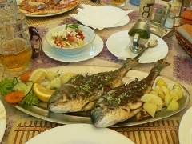
Slovinská kuchyně má spíše raz vnitrozemské kuchyně, ovlivněné maďarskou i italskou kuchyní. Jídla jsou připravovaná ze sladkovodních (pstruh patří mezi neoblíbenější ryby) i mořských ryb, zvěřiny (legálně se dostane i medvědí maso).
Nedílnou součástí jídelníčku jsou polévky.
Národní specialitou je moučník „Prekmurska Gibanica“, sladká lahůdka z listového těsta, prokládaného ve vrstvách mákem, ořechy, jablky, rozinkami a tvarohem. Celá porce se ještě na závěr zdobí šlehačkou.

Slide 23
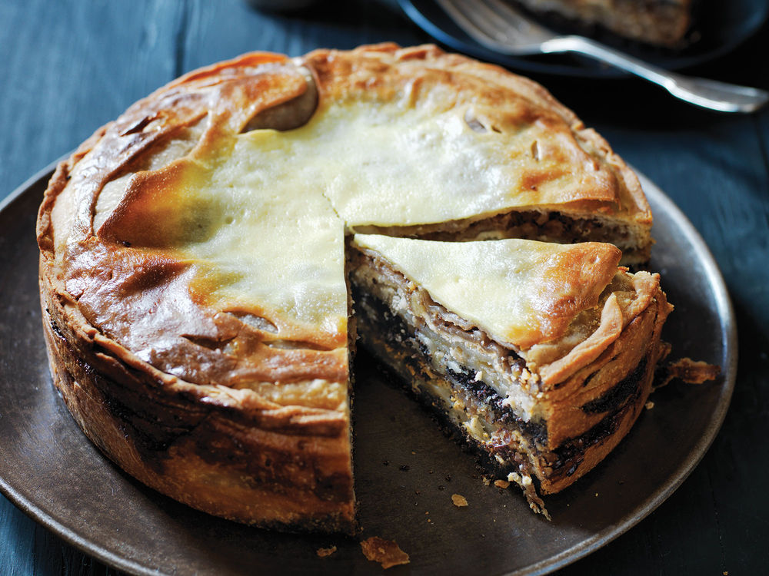
Prekmurska Gibanica

Slide 24
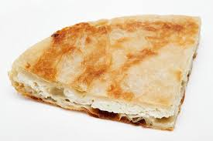
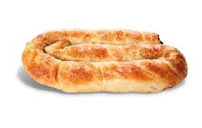
V orientálně založené bosenské kuchyni převládají masové pokrmy z hovězího, telecího nebo jehněčího masa, vepřové maso je díky zde rozšířené muslimské víre používáno minimálně.
Většina jídel je vařená nebo dušená, vývar se využívá na přípravu polévek nebo šťáv k masům.
Oblíbeným jídlem je „Burek“, pečivo z nekvašeného těsta, plněné různými náplněmi, sladkými nebo slanými. Často se také používá kukuřičná mouka, domácí sýry a zakysaná smetana.

Slide 25
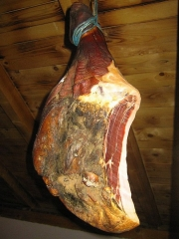
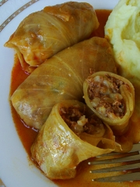
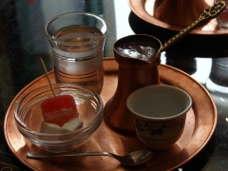
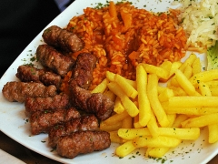

Slide 26
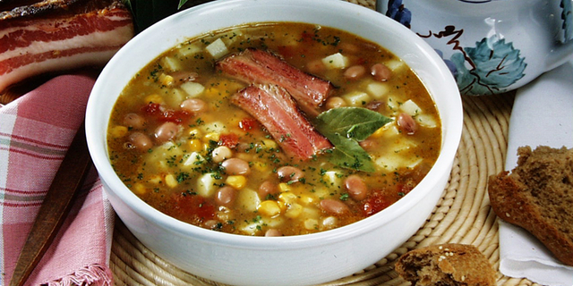
Chorvatskou kuchyni je možno rozdělit na dvě základní skupiny – přímořskou, která je založená na přípravě hlavně mořských ryb a plodů moře a je považovaná za velmi zdravou i oblíbenou.
Oblastně je to kuchyně istrijská, dalmatská a ostrovní. Oblíbené jsou zeleninové polévky, ryby připravené na grilu (hlavně makrely a sardinky).
Na Istrii je známa polévka „Maneštra“, hustá obilná polévka s kousky kuřecího masa a zeleniny.

Slide 27
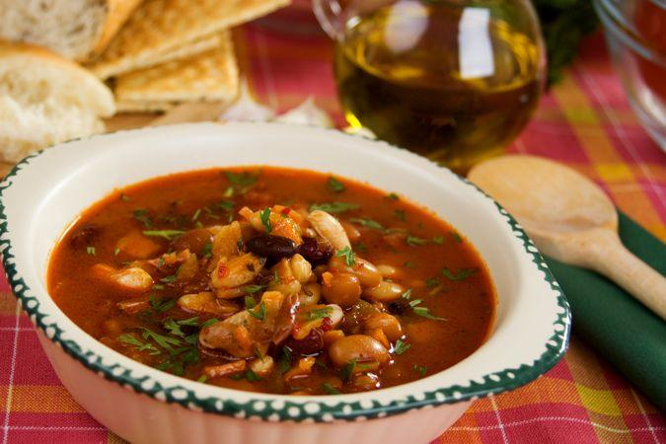
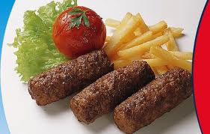
Chorvatská kuchyně (kontinentální je vydatnější) používá jednoduché způsoby přípravy jídel s prvky přímořské kuchyně a je tak považovaná svým stylem složením jídel a jejich nutriční hodnotou za téměř ideální způsob stravování.
Mezi tradiční jídla patří oblíbené „Ražniči“ (na tenké plátky nakrájené a lehce kořeněné kousky vepřového masa, napíchané na špízy, někdy se prokládají slaninou a zeleninou, grilované obvykle na dřevěném uhlí), „Džuveč“ (džuveč je jídlo z rýže a vepřového masa, dušeného na cibulovém základě s rajčaty a paprikou), „Čevapčiči“ nebo polévka „Čorba od pasujla“.

Slide 28
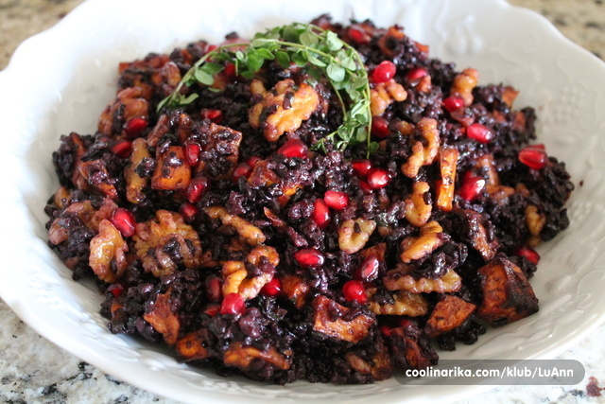
Některá typická jídla:
„Čevapčiči“, jsou asi 5 cm dlouhé kousky formované z mletého polotučného hovězího masa, ochucené solí, pepřem a paprikou. Opékají se asi 8 minut po všech stranách, podáváme posypané na drobnou nakrájenou cibulí a zelenou paprikou.
„Čorba od pasujla“, je fazolová polévka s masem z uvařených vepřových uzených žebírek.
„Riza crna gora“, rýže na černohorský způsob s uzeným špekem, drobně nakrájenou cibulí a česnekem, rajčaty a zelenou paprikou, podává se jako samostatné jídlo s bílým chlebem a zeleninovým salátem, nebo jako příloha ke grilovaným masům.

Slide 29

Charakteristika bulharské kuchyně
díky místním surovinám (netučné maso a zelenina) i jednoduchým a rychlým způsobům přípravy jídel mezi zdraví prospěšné a obyvatelé se také díky tomu dožívají poměrně vysokého průměrného věku.
Ovlivněna je zejména sousední kuchyní tureckou, která vtiskla přípravě některých pokrmů osobitý ráz.
Stravování Bulharů je ve srovnání s naší českou kuchyní vyváženější, používá se méně tučné maso (skopové, jehněčí, telecí, drůbež a ryby) a hodně zeleniny, upravené na všechny možné způsoby.
Rozhodně se nepřipravuje tolik moučných jídel, oproti tomu se jí mnoho mléčných výrobků (zejména kyselé mléko a jogurty) a sýrů místních výrobců.
Z těchto sýrů je nejznámějši sýr „Kaškaval“ a ovčí sýr „Sirene“.
V jídelníčku nejdeme také studené ovocné a zeleninové polévky, které velmi osvěžují v horkém létě. Známou mléčnou polévkou s koprem a česnekem je „Tarator“.

Slide 30


Slide 31



Slide 32
Pečení na roštu “skara“, na tomto roštu se připravují mletá masa, masové jehly, minutková masa, ryby a grilovaná zelenina (lilek, paprika, fazolky, rajčata, brambory).
Pečená masa nebo ryby se dusí společně se zeleninou, sýrem nebo se podávají s lehkými omáčkami.
Oblíbená jsou hlavní jídla zeleninová, kombinovaná s rýží (např. pilaf).
Zeleninové saláty se jednoduše dochucují solí, olejem, vinným octem, jogurtem, kysaným mlékem, česnekem.
„Šopský salát“, pojmenovaný původně podle obyvatel z okolí Sofie, zvaných Šopové. Má více variant, základní je směs papriky, cibule, rajčat, salátové okurky, balkánského slaného sýra fety, vše ochucené olejem, octem, solí, zelenou petrželkou a bulharským kořením „Čubrica“ (složeného z pískavice, saturejky, soli a papriky). Na dochucování salátů se v Bulharsku téměř nepoužívá cukr.
Moučníky nahrazují sladké kaše (rýžová, ovesná) s ovocem, nebo přímo čerstvé ovoce, kterého je zde během vegetačního období dostatek.

Slide 33




Slide 34
Typická bulharská jídla:
„Musaka“, zapečené zeleninové jídlo s mletým masem. Na cibulovém základě s rajčaty osmahneme mleté maso a pote dusíme do poloměkká. Do zapékací mísy střídavě klademe střídavě vrstvy plátků brambor a masa. Ochutíme rubrikou, solí a pepřem. Horní vrstvu zakončíme rozšlehaným vejcem ve mléce, vše zapečeme. Recept má vice možností, např. bezmasou variantu s lilky a zeleninou.
„Kjufteta“, grilované tyčinky z mletého hovězího masa. Maso smícháme s vejci, solí, červenou ostřejší mletou paprikou a zelenou petrželkou. Přidáme na másle osmahnutou cibulku. Necháme chvíli odpočinout v chladu, poté každou tyčinku lehce potřeme olejem a pečeme na pánvi nebo grilu. Tradičně se podává s rýží a zeleninovým salátem, někdy také přelité rajčatovou omáčkou nebo kečupem, také s omáčkou z kysaného mléka – něco na způsob naší domácí tatarské omáčky. Podobným jídlem z mletého masa jsou i „Kebapčeta“.

Slide 35





Slide 36



Slide 37



Slide 38




Slide 39



Slide 40






Slide 41



Charakteristika rumunské kuchyně
Rumunská kuchyně má shodné rysy s ostatními balkánskými zeměmi a jejich gastronomií. Základní potravinou je maso (drůbež, skopové, hovězí) sladkovodní a mořské ryby. Z některých druhů mořských ryb (jeseter, vyza) se na pobřeží Černého moře produkuje i pravý kaviár (hlavně na export).
Velká je spotřeba zeleniny a ovoce, tradiční je mnoho způsobů přípravy brambor a rýže – nejen jako příloh, ale i hlavních jídel z nich.
Polévky jsou husté a vydatné, v rumunštině pojmenované „ciorba“.
Jako ve všech balkánských kuchyních je oblíbená rychlá příprava jídel na roštu, nebo na kovové plotně sporáku, na tzv.“grataru“.
Národním jídlem Rumunů je původně venkovský pokrm zvaný „Mamaliga“, - hustá kukuřičná kaše, doplněná tvarohem, smetanou, ovčím sýrem nebo vejci. Často se k němu podává i výborná česneková omáčka „Mujdei“.

Slide 42


Sarmale, fasole batuta

Slide 43





Slide 44



Rumunská Braisd zelí, rumunské tradiční těsto a uzeniny

Slide 45





Slide 46


Příbuznost rumunského jazyka s francouzštinou je pozůstatek dávnější spolupráce obou zemí při industrializaci země - má svou gastronomickou stopu.
Mezi nejoblíbenější moučníky zde patří klasické velké sladké francouzské palačinky „Clatita“, prodávané na nejrůznějších místech v pouličních fast-foodech.
Z turecké kuchyně pochází také obliba velmi sladkých malých zákusků.
Nebyl by to Balkán, aby zde nebyla k dispozici i místní jedinečná pálenka – Rumunsko je druhým největším pěstitelem švestek na světě a tak převážná část každoroční úrody padne na výrobu místní slivovice, zvané „Tuica“.

Slide 47
Děkuji za pozornost.
☺

